Slide 1
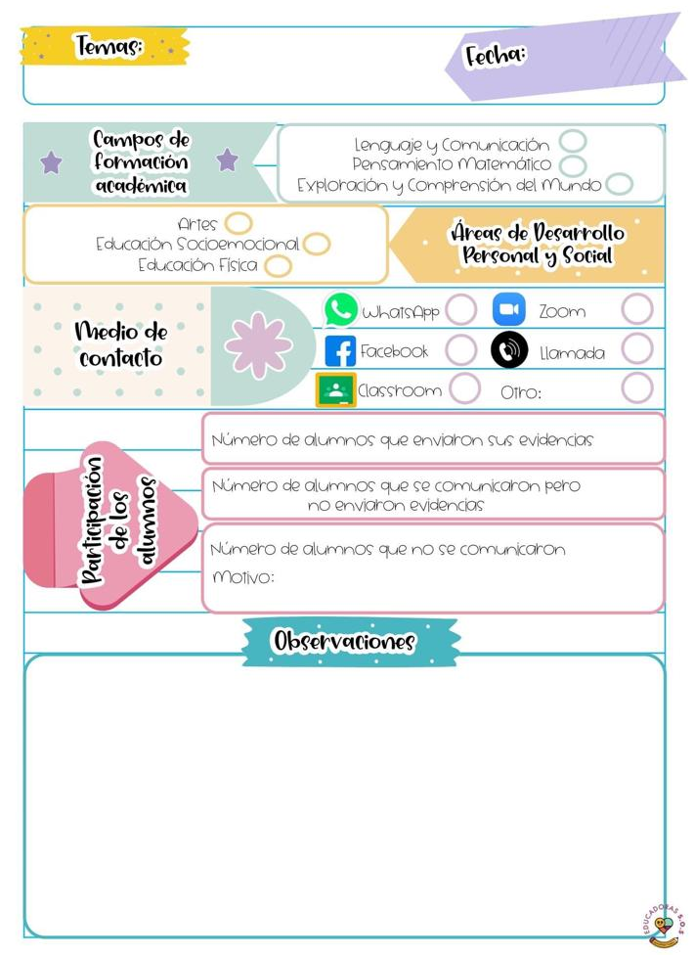
Datos
Datos
J. N. “María L. Pérez de Arreola”
Gabriela Guadalupe Rodríguez Díaz
2° A
Martes 23 de marzo de 2021
13
0
20
El día de hoy la asistencia fue de 13 alumnos.
De acuerdo con el análisis de la reflexión de hoy, considero que se mejoró la intervención porque se realizaron los cabios pertinentes, los cuestionamientos hacia los alumnos se formularon de manera más abierta para que el lograra desarrollar el aprendizaje esperado de manera autónoma, por otra parte, aunque hubo un cambio en la dinámica de trabajo, las consignas fueron claras y precisas, únicamente un alumno no las siguió, pero se habló con é al respecto.
La evaluación se realizó al escuchar las respuestas de los educandos, sus descripciones ante los animales.

Slide 2
